Slide 1

随便逛逛/徐政奇

Slide 2

团队简介
此处为大标题名字
团队成员：徐政奇
简介：中科院计算所，机器学习与数据挖掘课题组，研一

Slide 3
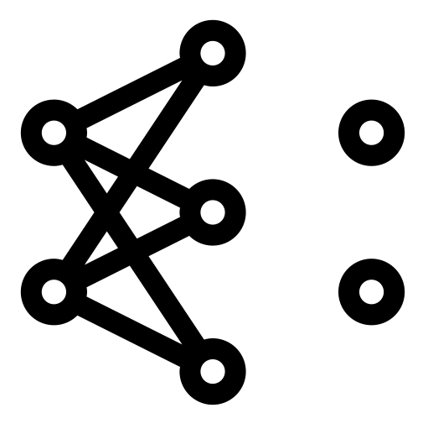

目录
01
赛题分析
02
数据分析与处理
03
模型构建与融合
04
效果评估
05
经验总结

Slide 4
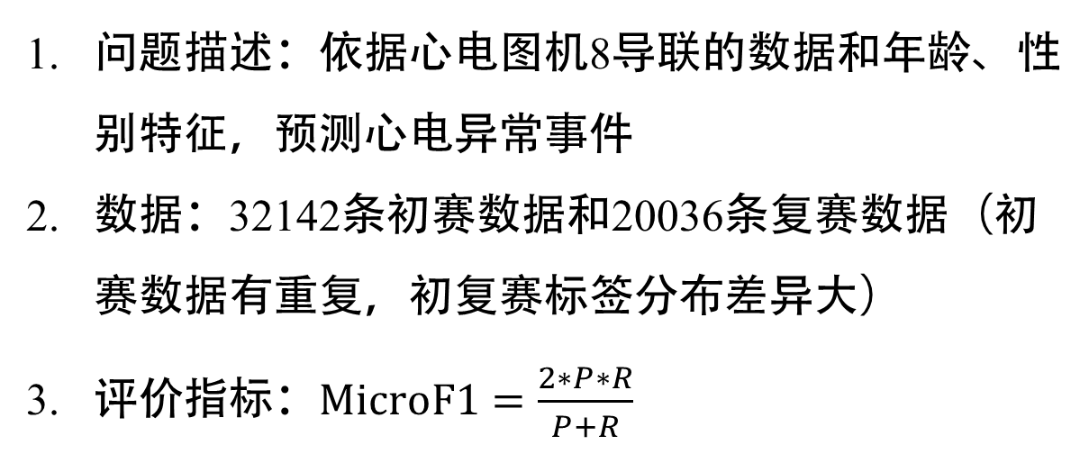
赛题分析——赛题回顾
此处为大标题名字
问题描述：依据心电图机8导联的数据和年龄、性别特征，预测心电异常事件
数据：32142条初赛数据和20036条复赛数据（初赛数据有重复，初复赛标签分布差异大）
评价指标：$MicroF1=\frac{2∗P∗R}{P+R}$

Slide 5
赛题分析——解题思路
此处为大标题名字
数据分析与处理
模型构建与融合
效果评估

Slide 6
数据分析与处理
此处为大标题名字
1. 初赛数据存在大量重复
处理方案：对初赛数据去重
2. 初赛数据标签有55类，而复赛数据标签仅有34类，且部分标签对应样本极少，或难以训练
处理方案：综合考虑标签对应样本数量与模型验证效果，最终选取20类标签训练模型

Slide 7

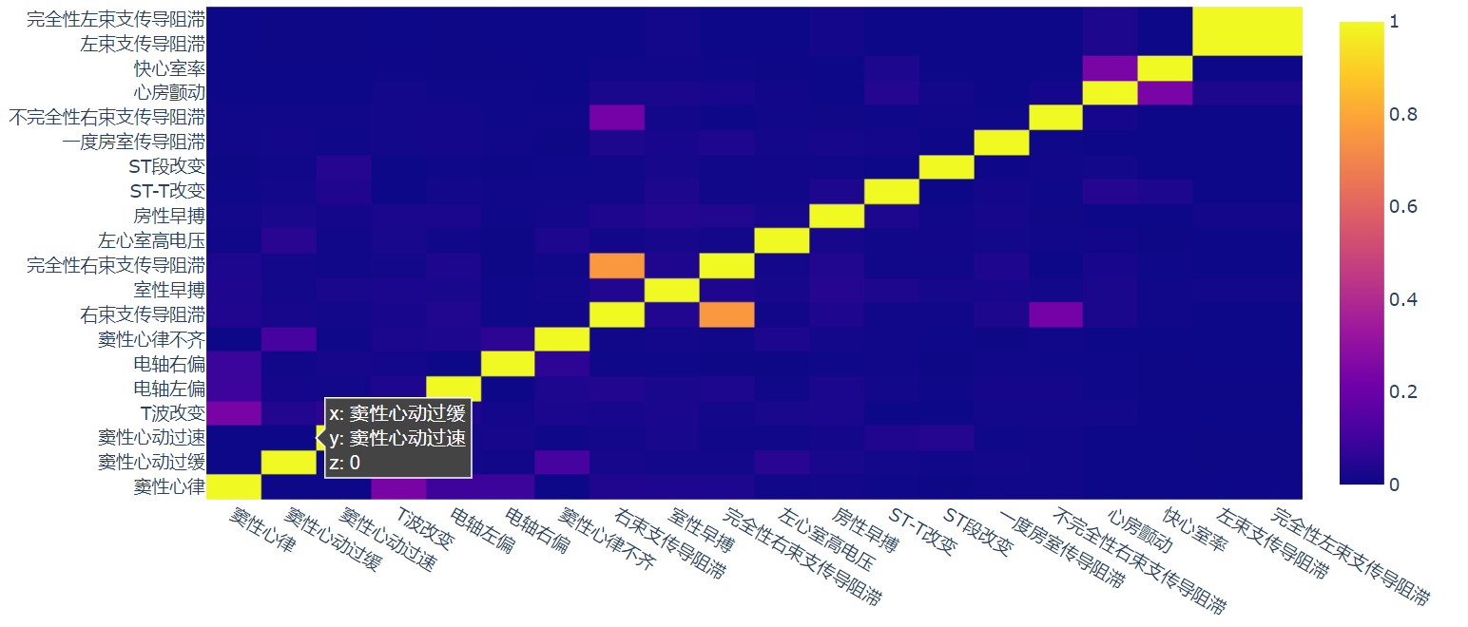





数据分析与处理
此处为大标题名字
3. 针对20类标签，分析复赛标签相关性 ($corr=\frac{A∩B}{A∪B}$)

Slide 8
数据分析与处理
此处为大标题名字
4. 初赛数据存在标签问题
4.1 部分数据同时出现窦性心律和窦性心律不齐
处理方案：删除这些数据
4.2 部分数据标记为不完全性右束支传导阻滞或完全性右束支传导阻滞，却没标记为右束支传导阻滞
处理方案：人工增加标签
4.3 部分数据标记为完全性左束支传导阻滞，却没标记为左束支传导阻滞
处理方案：人工增加标签

Slide 9
数据分析与处理
此处为大标题名字
5. 初赛数据与复赛数据标签分布差异过大
处理方案：
1. 先用初赛数据预训练模型
2. 再在预训练模型基础上用复赛数据微调
3. 最终对1和2的模型进行融合
6. 评价指标为MicroF1
处理方案：训练时对所有20种类别采用同样的权重

Slide 10
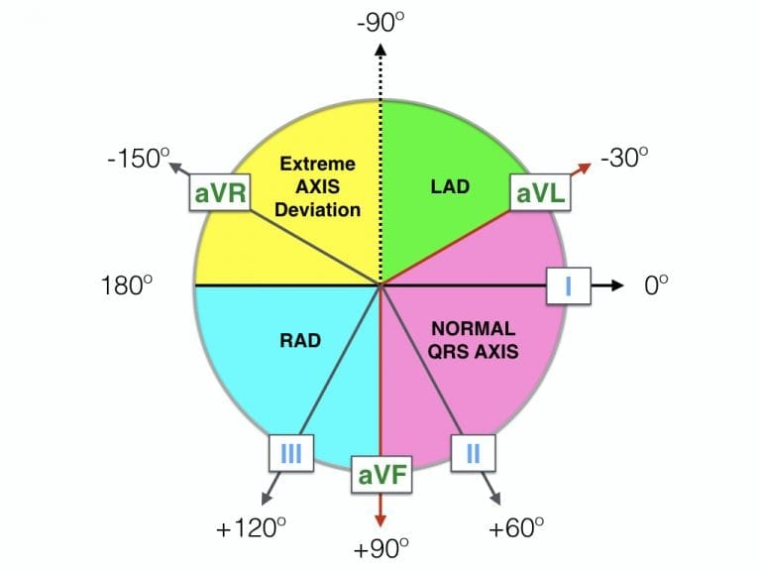
数据分析与处理
此处为大标题名字
7. 观察8导联图像，发现部分数据存在噪声
处理方案：模型训练过程随机添加高斯加性噪声、高斯乘性噪声或进行上下平移实现数据增强
8. 存在电轴左偏与电轴右偏标签
处理方案：不对信号进行竖直翻转

Slide 11
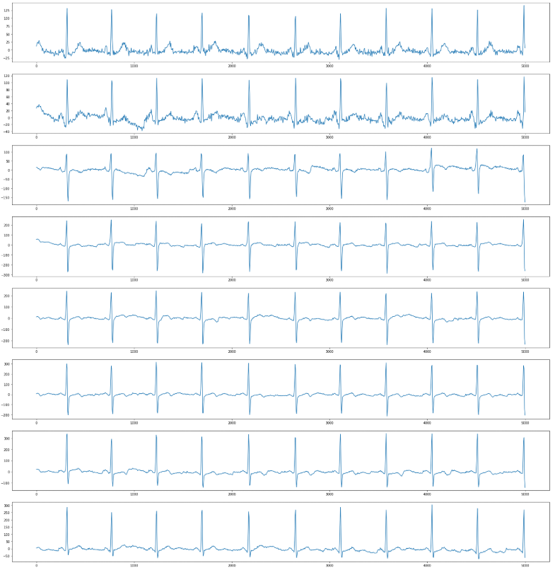
数据分析与处理
此处为大标题名字
9. 观察8导联图像，发现不同导联之间存在相似性

Slide 12
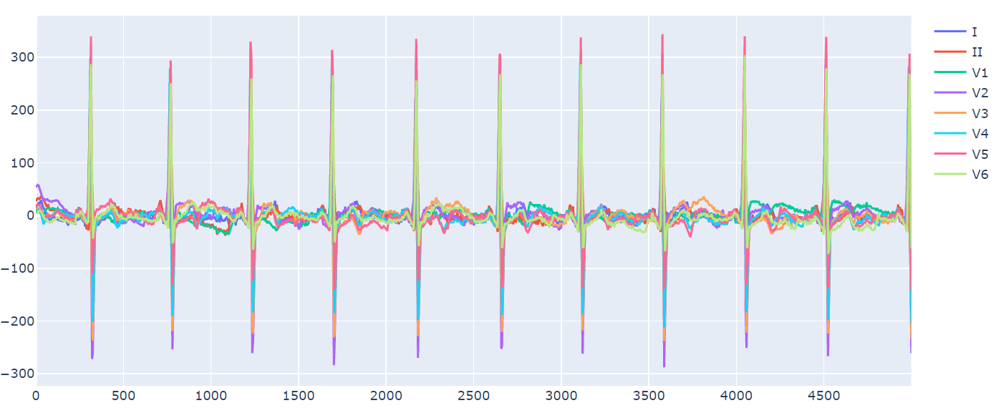
数据分析与处理
此处为大标题名字
在模型构建时利用不同导联间的相似性
9. 观察8导联图像，发现不同导联之间存在相似性

Slide 13
模型构建——总览
此处为大标题名字
input : (5000, 8)
ECGNet: Multi-scale ResNet for Multi-lead ECG Data
50x1 conv, 32, /2
output : (2476, 8, 32)
15x1 block1, 32, /2
x3
output : (310, 8, 32)
3x1 block2, 32
x4
5x1 block2, 32
x4
7x1 block2, 32
x4
output : (310, 8, 32)
output : (310, 8, 32)
output : (310, 8, 32)
reshape
reshape
reshape
output : (310, 256)
output : (310, 256)
output : (310, 256)
3 block3, 256, /2
x4
5 block3, 256, /2
x4
7 block3, 256, /2
x4
output : (20, 256)
output : (20, 256)
output : (20, 256)
avgpool
avgpool
avgpool
output : (256)
output : (256)
output : (256)
concat
age & sex
output : (770)
input : (2)
fc
output : (20)

Slide 14
模型构建——利用导联相似性
此处为大标题名字
input : (5000, 8)
50x1 conv, 32, /2
如何利用不同导联间的相似性？
output : (2476, 8, 32)
15x1 block1, 32, /2
x3
初期：将一维的心电图数据当作二维数据处理，在不同导联采用相同的卷积核。
作用:A.提取不同导联的共性特征
B.减小参数量
后期：将不同导联提取的特征合并，重新转变为一维数据
output : (310, 8, 32)
3x1 block2, 32
x4
5x1 block2, 32
x4
7x1 block2, 32
x4
output : (310, 8, 32)
output : (310, 8, 32)
output : (310, 8, 32)
reshape
reshape
reshape
output : (310, 256)
output : (310, 256)
output : (310, 256)
3 block3, 256, /2
x4
5 block3, 256, /2
x4
7 block3, 256, /2
x4
output : (20, 256)
output : (20, 256)
output : (20, 256)
avgpool
avgpool
avgpool
output : (256)
output : (256)
output : (256)
concat
age & sex
output : (770)
input : (2)
fc
output : (20)

Slide 15
模型构建——卷积核长度
此处为大标题名字
input : (5000, 8)
50x1 conv, 32, /2
1. 处理ECG信号时，前期采用较长的卷积核效果较好^{[1]}。
2. 随着特征图尺寸的减小，可以减小卷积核长度
（同时减小运算量）
output : (2476, 8, 32)
15x1 block1, 32, /2
x3
output : (310, 8, 32)
3x1 block2, 32
x4
5x1 block2, 32
x4
7x1 block2, 32
x4
output : (310, 8, 32)
output : (310, 8, 32)
output : (310, 8, 32)
reshape
reshape
reshape
output : (310, 256)
output : (310, 256)
output : (310, 256)
3 block3, 256, /2
x4
5 block3, 256, /2
x4
7 block3, 256, /2
x4
output : (20, 256)
output : (20, 256)
output : (20, 256)
avgpool
avgpool
avgpool
output : (256)
output : (256)
output : (256)
concat
age & sex
output : (770)
input : (2)
fc
[1] Hannun, Awni Y., et al. "Cardiologist-level arrhythmia detection and classification in ambulatory electrocardiograms using a deep neural network." Nature medicine 25.1 (2019): 65.
output : (20)

Slide 16
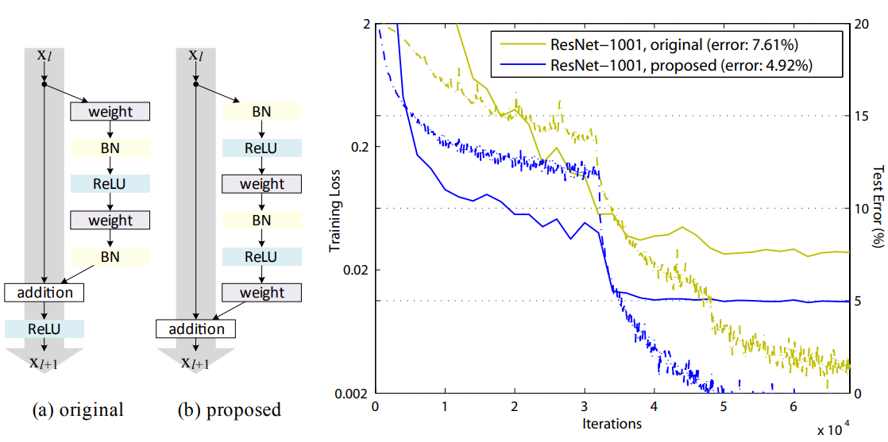
模型构建——block1
此处为大标题名字
input : (5000, 8)
BN2d
50x1 conv, 32, /2
block1
ReLU2d
output : (2476, 8, 32)
Conv2d, /2
15x1 block1, 32, /2
x3
output : (310, 8, 32)
SE
3x1 block2, 32
x4
5x1 block2, 32
x4
7x1 block2, 32
x4
output : (310, 8, 32)
output : (310, 8, 32)
output : (310, 8, 32)
better!
reshape
reshape
reshape
output : (310, 256)
output : (310, 256)
output : (310, 256)
3 block3, 256, /2
x4
5 block3, 256, /2
x4
7 block3, 256, /2
x4
output : (20, 256)
output : (20, 256)
output : (20, 256)
avgpool
avgpool
avgpool
output : (256)
output : (256)
output : (256)
concat
age & sex
output : (770)
input : (2)
fc
[2] He, Kaiming, et al. "Identity mappings in deep residual networks." European conference on computer vision. Springer, Cham, 2016.
output : (20)

Slide 17
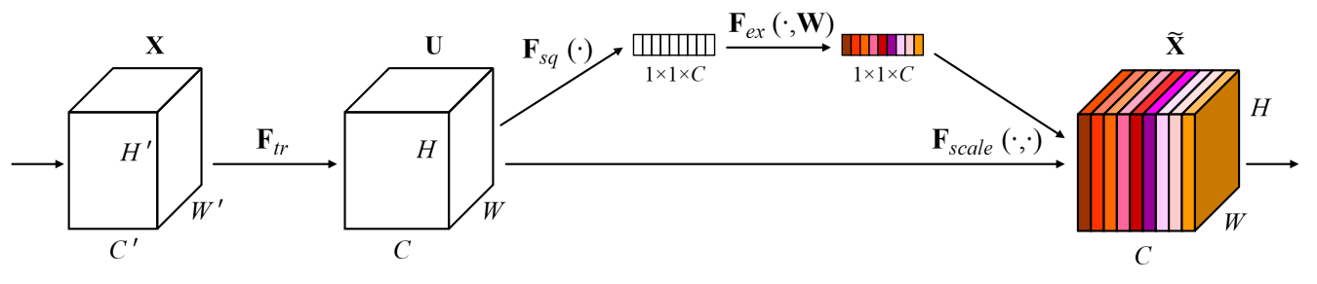
模型构建——block1
此处为大标题名字
input : (5000, 8)
BN2d
50x1 conv, 32, /2
block1
ReLU2d
output : (2476, 8, 32)
Conv2d, /2
15x1 block1, 32, /2
x3
output : (310, 8, 32)
SE
3x1 block2, 32
x4
5x1 block2, 32
x4
7x1 block2, 32
x4
output : (310, 8, 32)
output : (310, 8, 32)
output : (310, 8, 32)
reshape
reshape
reshape
output : (310, 256)
output : (310, 256)
output : (310, 256)
3 block3, 256, /2
x4
5 block3, 256, /2
x4
7 block3, 256, /2
x4
output : (20, 256)
output : (20, 256)
output : (20, 256)
avgpool
avgpool
avgpool
output : (256)
output : (256)
output : (256)
[3] Tan, Mingxing, and Quoc V. Le. "EfficientNet: Rethinking Model Scaling for Convolutional Neural Networks." arXiv preprint arXiv:1905.11946 (2019).
[4] Hu, Jie, Li Shen, and Gang Sun. "Squeeze-and-excitation networks." Proceedings of the IEEE conference on computer vision and pattern recognition. 2018.
concat
age & sex
output : (770)
input : (2)
fc
output : (20)

Slide 18
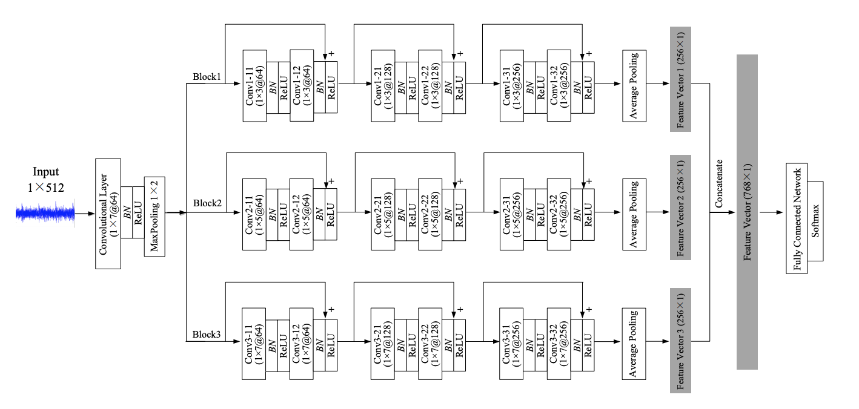
模型构建——多尺度网络
此处为大标题名字
input : (5000, 8)
50x1 conv, 32, /2
output : (2476, 8, 32)
15x1 block1, 32, /2
x3
output : (310, 8, 32)
3x1 block2, 32
x4
5x1 block2, 32
x4
7x1 block2, 32
x4
output : (310, 8, 32)
output : (310, 8, 32)
output : (310, 8, 32)
reshape
reshape
reshape
output : (310, 256)
output : (310, 256)
output : (310, 256)
3 block3, 256, /2
x4
5 block3, 256, /2
x4
7 block3, 256, /2
x4
output : (20, 256)
output : (20, 256)
output : (20, 256)
avgpool
avgpool
avgpool
output : (256)
output : (256)
output : (256)
[5] https://github.com/geekfeiw/Multi-Scale-1D-ResNet
[6] Giannakakis, Giorgos, et al. "A novel multi-kernel 1D convolutional neural network for stress recognition from ECG." 2019 8th International Conference on Affective Computing and Intelligent Interaction Workshops and Demos (ACIIW). IEEE, 2019.
concat
age & sex
output : (770)
input : (2)
fc
output : (20)

Slide 19
模型构建——block2
此处为大标题名字
input : (5000, 8)
50x1 conv, 32, /2
output : (2476, 8, 32)
block2
15x1 block1, 32, /2
x3
output : (310, 8, 32)
BN2d
3x1 block2, 32
x4
5x1 block2, 32
x4
7x1 block2, 32
x4
ReLU2d
x3
output : (310, 8, 32)
output : (310, 8, 32)
output : (310, 8, 32)
Conv2d
reshape
reshape
reshape
output : (310, 256)
output : (310, 256)
output : (310, 256)
SE
3 block3, 256, /2
x4
5 block3, 256, /2
x4
7 block3, 256, /2
x4
output : (20, 256)
output : (20, 256)
output : (20, 256)
avgpool
avgpool
avgpool
output : (256)
output : (256)
output : (256)
concat
age & sex
output : (770)
input : (2)
fc
output : (20)

Slide 20
模型构建——reshape
此处为大标题名字
input : (5000, 8)
50x1 conv, 32, /2
output : (2476, 8, 32)
15x1 block1, 32, /2
x3
output : (310, 8, 32)
3x1 block2, 32
x4
5x1 block2, 32
x4
7x1 block2, 32
x4
output : (310, 8, 32)
output : (310, 8, 32)
output : (310, 8, 32)
将不同导联提取的特征合并，重新转变为一维数据
reshape
reshape
reshape
output : (310, 256)
output : (310, 256)
output : (310, 256)
3 block3, 256, /2
x4
5 block3, 256, /2
x4
7 block3, 256, /2
x4
output : (20, 256)
output : (20, 256)
output : (20, 256)
avgpool
avgpool
avgpool
output : (256)
output : (256)
output : (256)
concat
age & sex
output : (770)
input : (2)
fc
output : (20)

Slide 21
模型构建——block3
此处为大标题名字
input : (5000, 8)
block3
50x1 conv, 32, /2
output : (2476, 8, 32)
BN1d
BN1d
15x1 block1, 32, /2
x3
ReLU1d
x3
ReLU1d
output : (310, 8, 32)
Conv1d, [/2]
1, Conv1d, /2
3x1 block2, 32
x4
5x1 block2, 32
x4
7x1 block2, 32
x4
output : (310, 8, 32)
output : (310, 8, 32)
output : (310, 8, 32)
SE
reshape
reshape
reshape
output : (310, 256)
output : (310, 256)
output : (310, 256)
3 block3, 256, /2
5 block3, 256, /2
7 block3, 256, /2
BN1d
[/2]表示前两个Conv的stride=1，第三个Conv的stride=2
x4
x4
x4
output : (20, 256)
output : (20, 256)
output : (20, 256)
ReLU1d
x3
avgpool
avgpool
avgpool
Conv1d
output : (256)
output : (256)
output : (256)
concat
age & sex
SE
output : (770)
input : (2)
fc
output : (20)

Slide 22
模型构建——avgpool
此处为大标题名字
input : (5000, 8)
50x1 conv, 32, /2
output : (2476, 8, 32)
15x1 block1, 32, /2
x3
output : (310, 8, 32)
3x1 block2, 32
x4
5x1 block2, 32
x4
7x1 block2, 32
x4
output : (310, 8, 32)
output : (310, 8, 32)
output : (310, 8, 32)
reshape
reshape
reshape
output : (310, 256)
output : (310, 256)
output : (310, 256)
3 block3, 256, /2
x4
5 block3, 256, /2
x4
7 block3, 256, /2
x4
output : (20, 256)
output : (20, 256)
output : (20, 256)
avgpool
avgpool
avgpool
平均池化
output : (256)
output : (256)
output : (256)
concat
age & sex
output : (770)
input : (2)
fc
output : (20)

Slide 23
模型构建——concat
此处为大标题名字
input : (5000, 8)
50x1 conv, 32, /2
output : (2476, 8, 32)
15x1 block1, 32, /2
x3
output : (310, 8, 32)
3x1 block2, 32
x4
5x1 block2, 32
x4
7x1 block2, 32
x4
output : (310, 8, 32)
output : (310, 8, 32)
output : (310, 8, 32)
reshape
reshape
reshape
output : (310, 256)
output : (310, 256)
output : (310, 256)
3 block3, 256, /2
x4
5 block3, 256, /2
x4
7 block3, 256, /2
x4
output : (20, 256)
output : (20, 256)
output : (20, 256)
avgpool
avgpool
avgpool
output : (256)
output : (256)
output : (256)
concat
age & sex
将不同尺度提取的特征与年龄性别拼接
output : (770)
input : (2)
fc
output : (20)

Slide 24
模型构建——fc
此处为大标题名字
input : (5000, 8)
50x1 conv, 32, /2
output : (2476, 8, 32)
15x1 block1, 32, /2
x3
output : (310, 8, 32)
3x1 block2, 32
x4
5x1 block2, 32
x4
7x1 block2, 32
x4
output : (310, 8, 32)
output : (310, 8, 32)
output : (310, 8, 32)
reshape
reshape
reshape
output : (310, 256)
output : (310, 256)
output : (310, 256)
3 block3, 256, /2
x4
5 block3, 256, /2
x4
7 block3, 256, /2
x4
output : (20, 256)
output : (20, 256)
output : (20, 256)
avgpool
avgpool
avgpool
output : (256)
output : (256)
output : (256)
concat
age & sex
output : (770)
input : (2)
输出20类标签的预测概率
fc
output : (20)

Slide 25
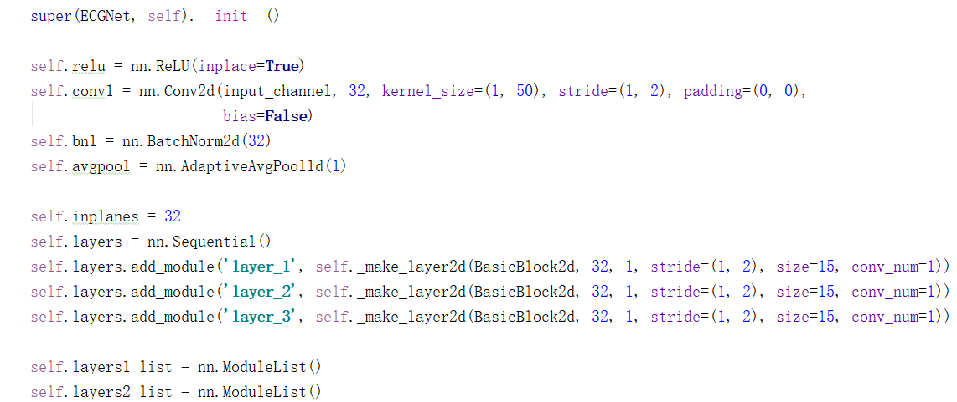
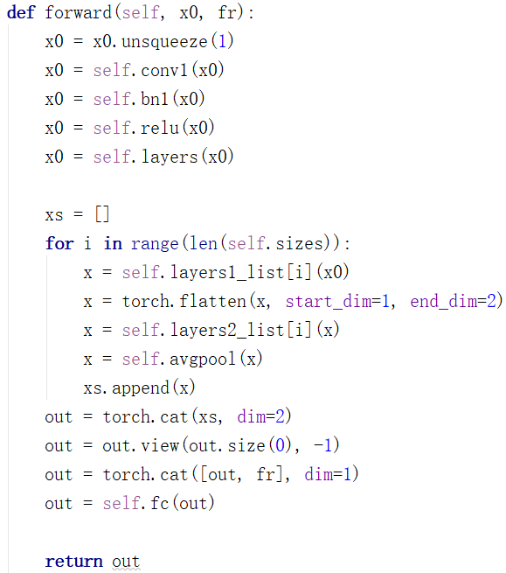
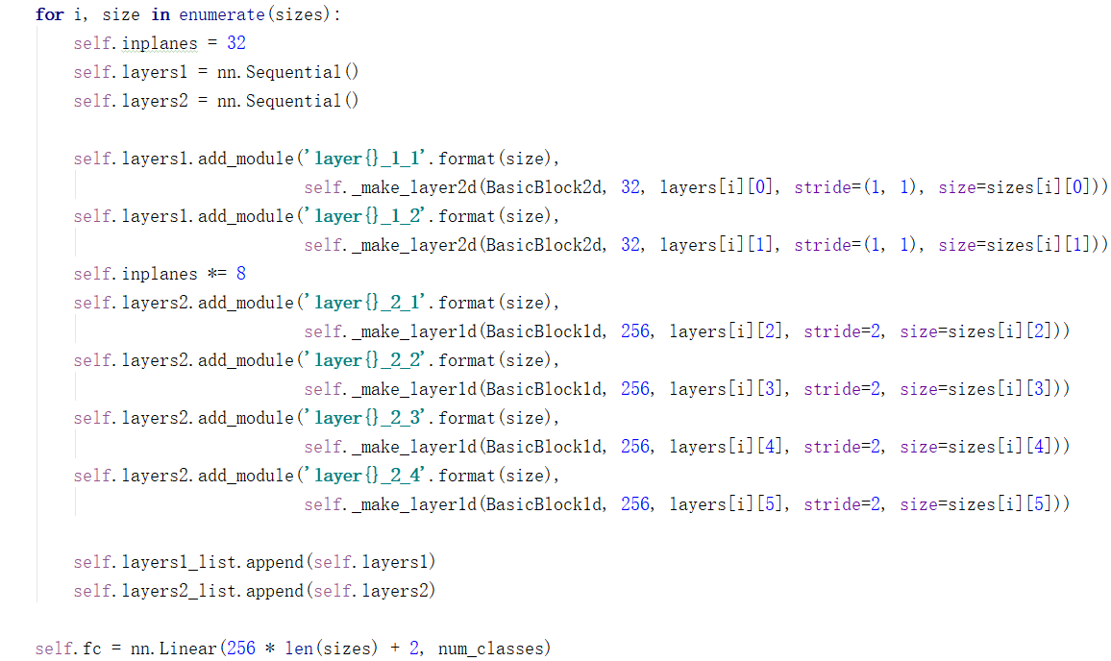
模型构建——代码
此处为大标题名字
网络结构定义如下：
前向传播定义如下：

Slide 26
模型融合——Stacking
初赛数据
ECGNet
复赛数据
6种不同参数的ECGNet模型
ECGNet
output : (40)
output : (240)
Ridge
每个指标用Ridge模型预测一次
output : (20)

Slide 27
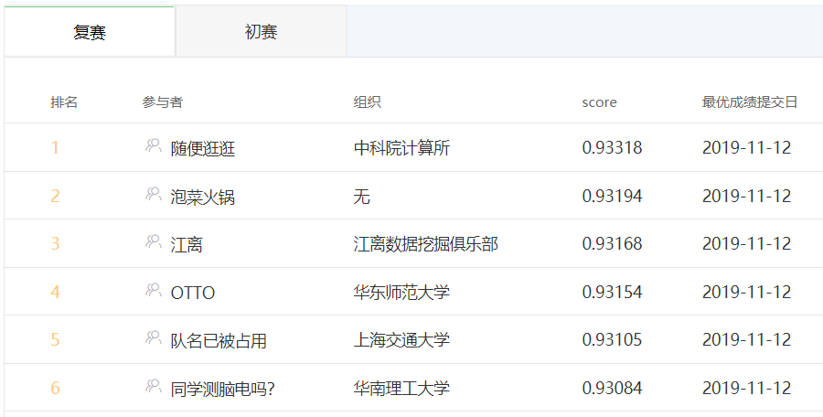
效果评估
此处为大标题名字
1.24‰
1.1‰

Slide 28
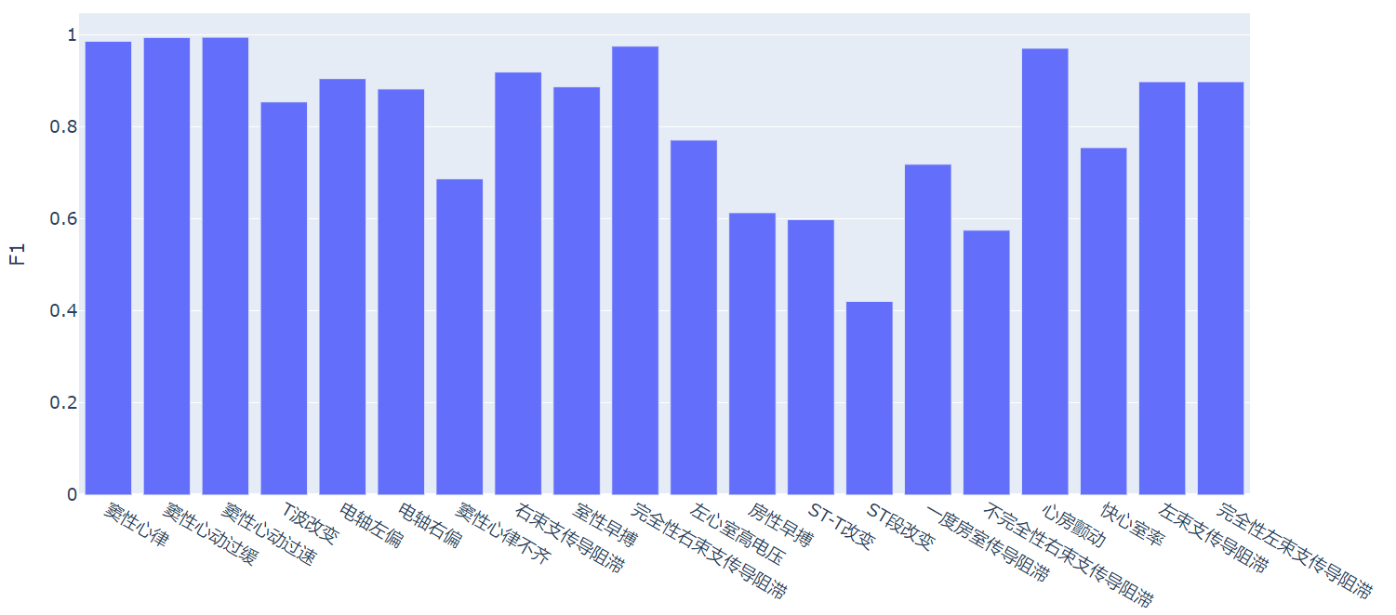
效果评估
此处为大标题名字

Slide 29
经验总结
此处为大标题名字
在处理多导联心电图数据时：
对不同导联应用相同的卷积核，能在减小参数量的同时，很好地提升模型的效果。
采用多尺度网络能捕捉不同尺度的特征，较好地提升模型的效果。
网络初期可以采用较大的卷积核，后期可以采用较小的卷积核。
BN-ReLU-Conv要优于Conv-BN-ReLU。
Squeeze-and-excitation结构也能提升模型的效果。

Slide 30
此处为大标题名字
THANKS！

Slide 31
一些失败的尝试
此处为大标题名字
1. 傅里叶变换
2. 小波变换
3. 频谱图
4. DenseNet
5. EfficientNet
6. Attention
7. LSTM
8. 滑动窗口
9. 去噪
特征工程
……

